Slide 1
การพัฒนาระบบและกลการนับสนุนการขอตำแหน่งทางวิชาการด้วยรับใช้ท้องถิ่นและสังคม
มหาวิทยาลัยราชัฏสุราษฎร์ธานี
ผศ.ดร.วัฒนา รัตนพรหม
รักษาราชการแทน
อธิการบดีมหาวิทยาลัยราชภัฏสุราษฎร์ธานี

Slide 2

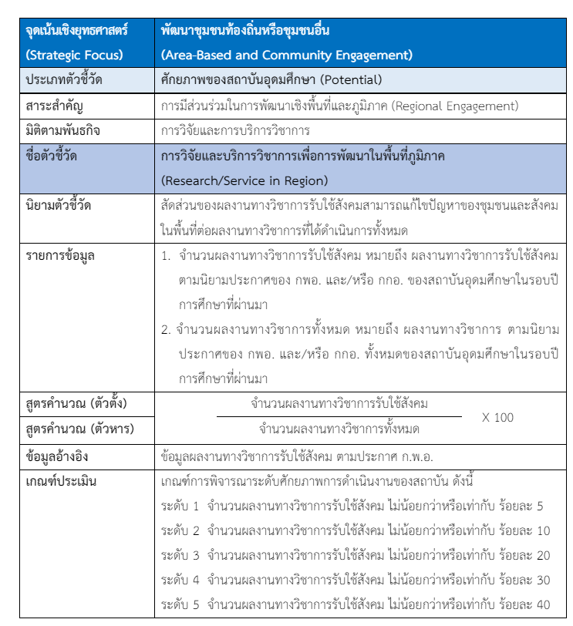

Slide 3
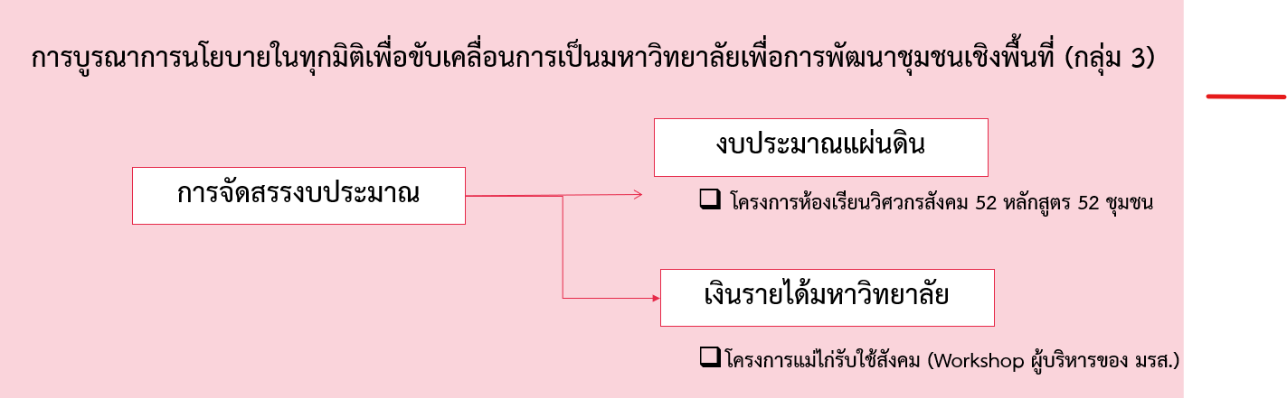
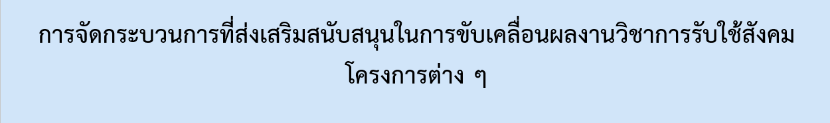
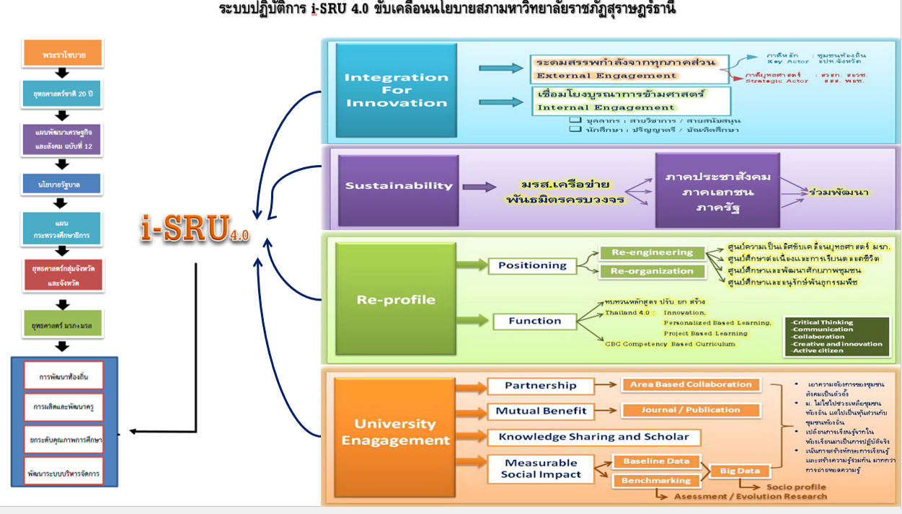
จุดเน้นของมหาวิทยาลัยราชภัฏสุราษฎร์ธานี
1.เกษตรคุณภาพและอาหารแปรรูป
2.ท่องเที่ยวยั่งยืน
จัดกลุ่มหลักสูตรตามจุดเน้นด้วยการบูรณาการข้ามศาสตร์
3.ระบบสุขภาพและสังคมเป็นสุข
4.ผลิตและพัฒนาครูมืออาชีพ
5.พัฒนาธุรกิจและโลจิสติกส์
6.ดิจิทัลเพื่อสังคม

Slide 4
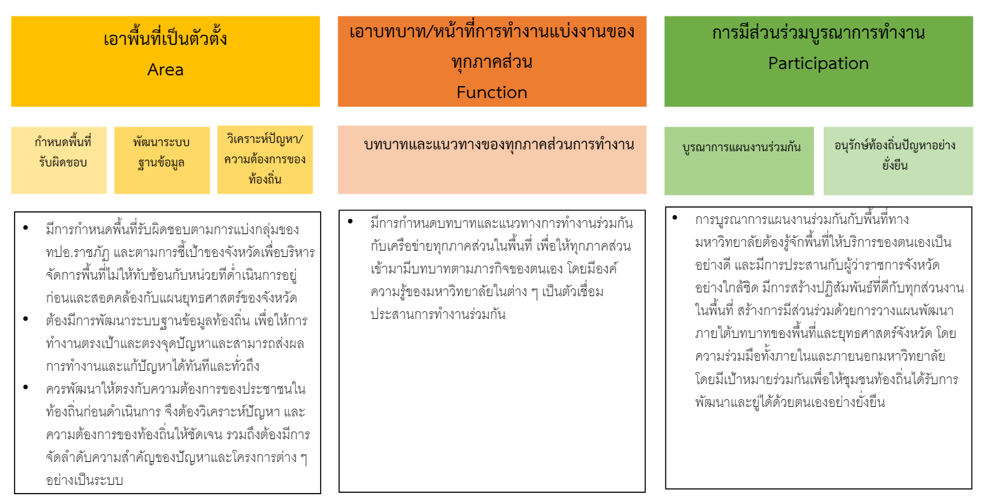
แนวทางการดำเนินการขับเคลื่อนผลงานวิชาการรับใช้สังคมสู่การพัฒนาเชิงพื้นที่อย่างยั่งยืน (AFP Model)

Slide 5

กลยุทธ์ในการดำเนินการ
การใช้แผนพัฒนาจังหวัดเป็นกลไกในการขับเคลื่อนและเป็นกลยุทธ์ที่สำคัญในการพัฒนาที่เน้นพื้นที่เป็นหลัก โดยการเชื่อมประสานกับแผนพัฒนาท้องถิ่นของมหาวิทยาลัย
การมีเครือข่ายในการร่วมดำเนินการที่มาจากทุกภาคส่วนไม่ว่าจะเป็นภาครัฐ ภาคเอกชน ภาคประชาสังคม องค์กรปกครองส่วนท้องถิ่น
การทำงานแบบมีส่วนร่วมก็เป็นกลยุทธ์ที่สำคัญ การมีเทคนิคในการสร้างกระบวนการเพื่อทำให้ทุกคนได้มีโอกาสแสดงความคิดเห็นและร่วมคิดร่วมทำตั้งแต่เริ่มแรก นำไปสู่การสร้างความพอใจให้กับทุกคน
การสื่อสารซึ่งต้องเป็นการสื่อสารสองทาง ไม่ว่าจะเป็นการสื่อสารกันเองในกลุ่มผู้ดำเนินการหรือการสื่อสารในชุมชน เพื่อให้ประชาชนได้มีส่วนร่วมมากขึ้น เป็นการทำให้ทุกคนเกิดความเข้าใจตรงกันและเข้าใจเป้าหมายของโครงการเป็นอย่างดี
การมีฐานข้อมูลซึ่งเป็นฐานข้อมูลที่รวบรวมศักยภาพของพื้นที่ ไม่ว่าจะเป็นเรื่องของทุนทางสังคม ทุนวัฒนธรรม และความรู้ในเรื่องต่าง ๆ ที่มาจากทั้งหน่วยงานของรัฐ เอกชน และตัวชุมชนเอง
การมีผู้รับผิดชอบที่สำคัญเพื่อเป็นผู้ประสานงานในโครงการ นับเป็นกลยุทธ์ที่สำคัญมาก และผู้นั้นควรจะเป็นผู้ที่มีมนุษยสัมพันธ์ดี และสามารถที่จะเอื้ออำนวยให้ผู้อื่นเข้ามามีส่วนร่วม แทนที่จะเป็น ผู้ที่ดำเนินการเพียงลำพัง เนื่องจากเป็นหน่วยงานเฉพาะและรับผิดชอบเรื่องนั้นมาแต่แรก ซึ่งจะทำให้ผู้อื่นไม่อยากที่จะเข้ามาร่วมกิจกรรมด้วย เพราะเห็นว่ามีผู้รับผิดชอบดำเนินการเรื่องนั้นอยู่แล้ว

Slide 6




1. การเลือกพื้นที่ที่จะดำเนินการ
แนวทาง
การขับเคลื่อน
การปฏิรูปมหาวิทยาลัย
สู่การพัฒนา
เชิงพื้นที่อย่างยั่งยืน
2.การใช้ข้อมูลพื้นฐานหรือศักยภาพของพื้นที่
3. การวางแผนร่วมกันและมีคณะกรรมทำงาน
4. การสนับสนุนทรัพยากร
5. การติดตามและสรุปผล

Slide 7
โครงการ
“แม่ไก่รับใช้สังคม”
กิจกรรมการจัดทำเอกสารผลงานรับใช้ท้องถิ่นและสังคม
กลุ่มผู้บริหาร มหาวิทยาลัยราชภัฏสุราษฎร์ธานี

Slide 8
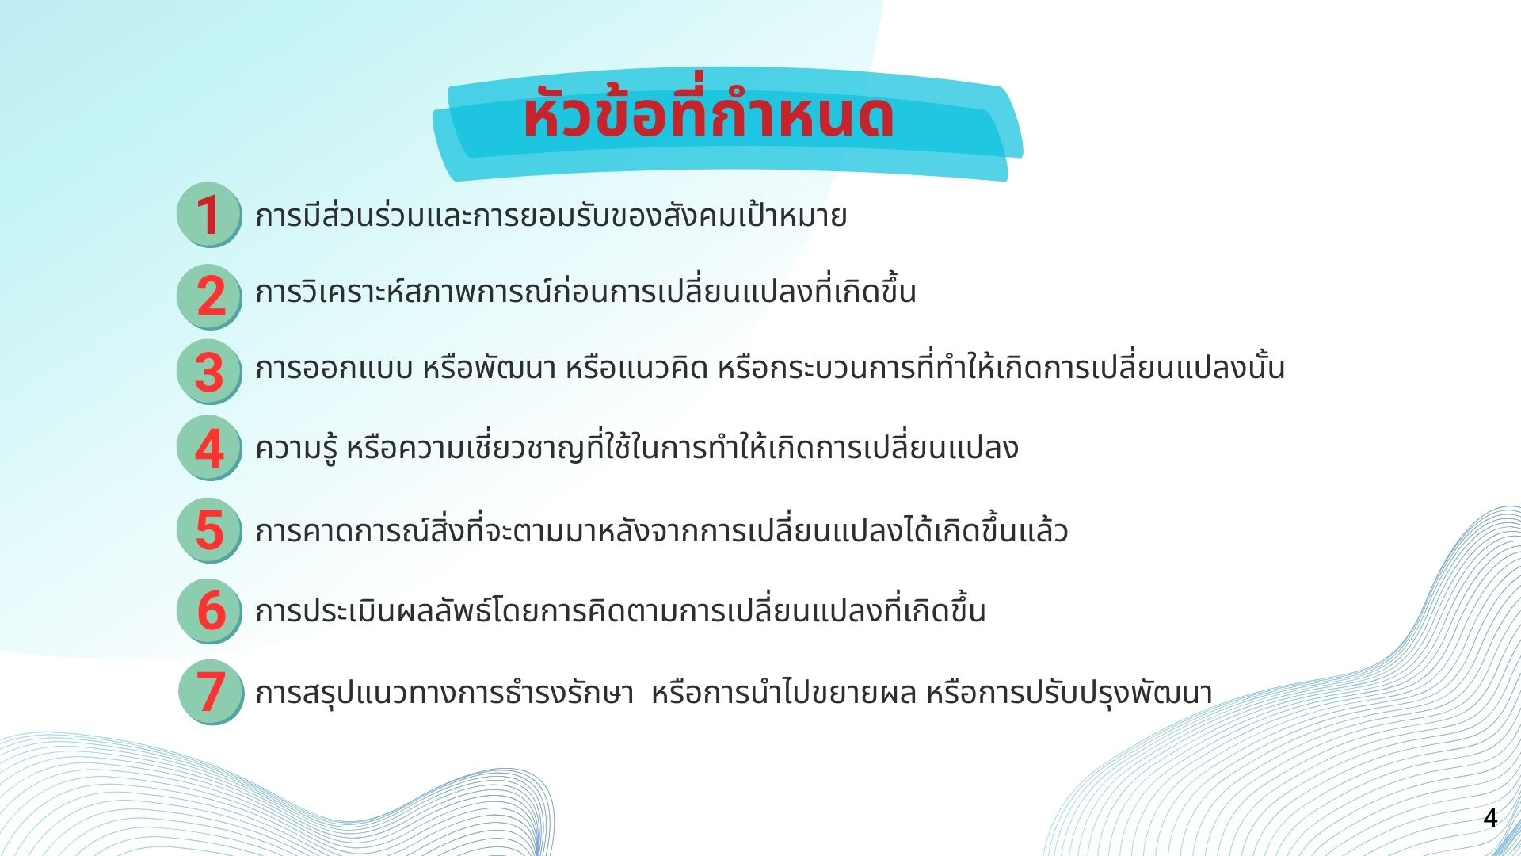

Slide 9
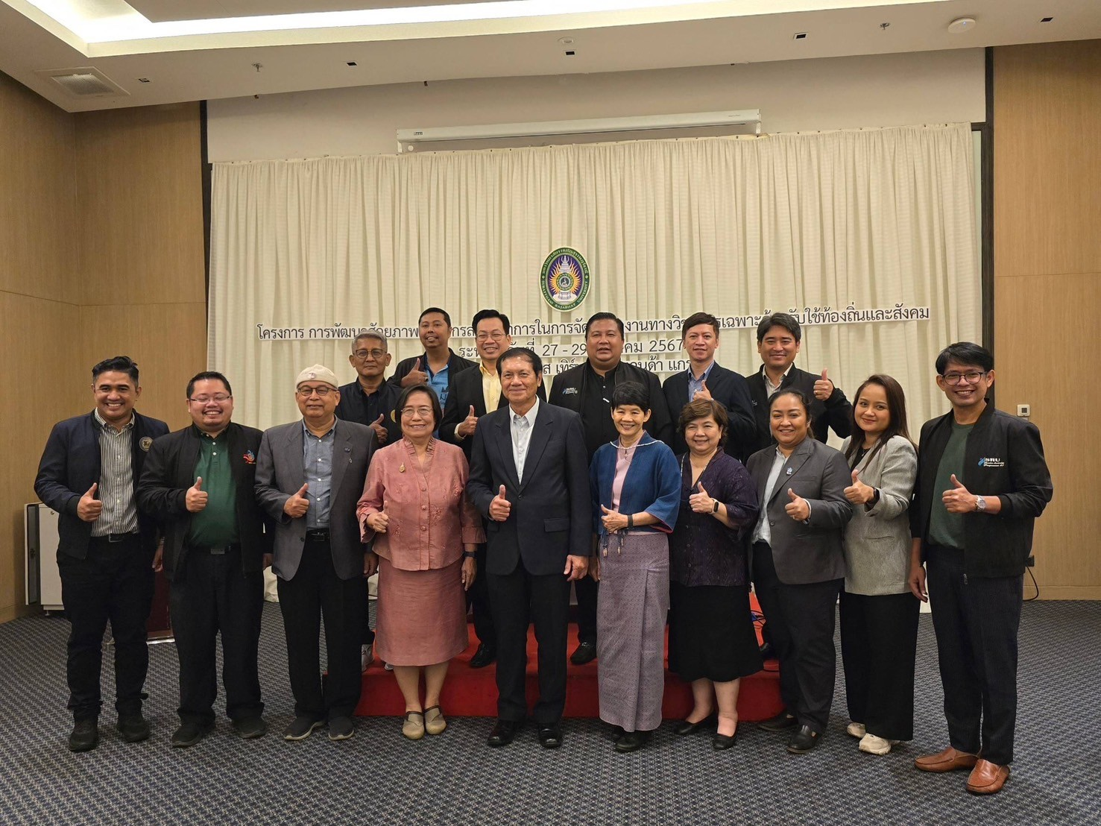

Slide 10
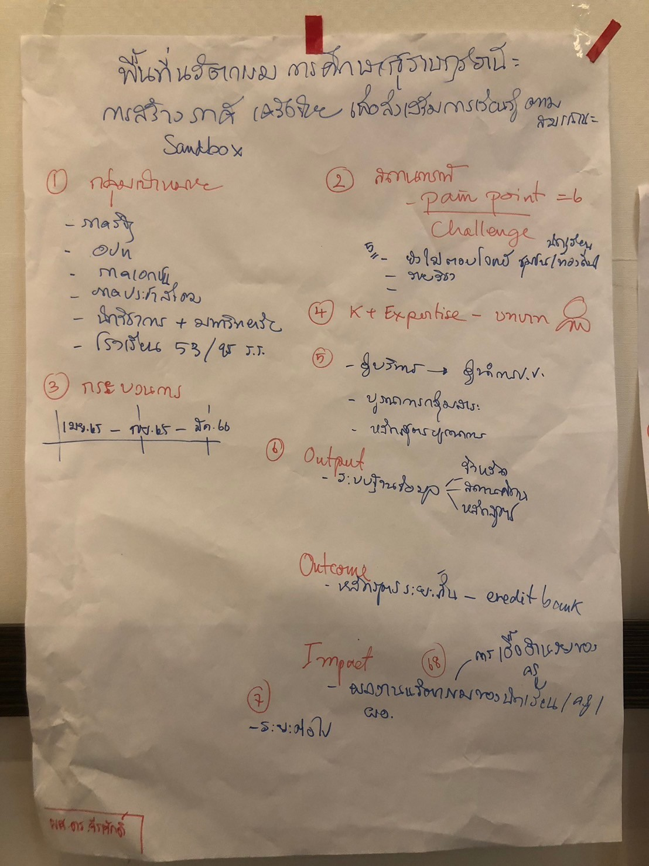
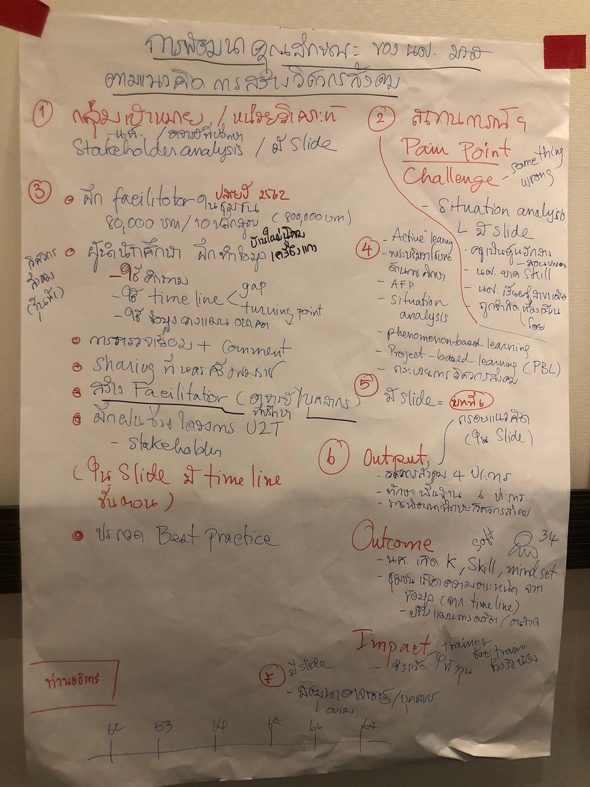

Slide 11
โครงการอบรม
“การเขียน
ผลงานวิชาการรับใช้สังคม
และผลงานวิจัยเชิงพื้นที่”

Slide 12
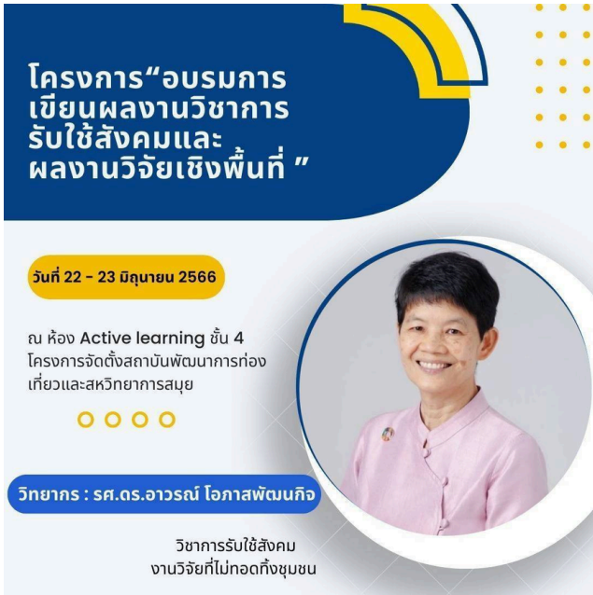

Slide 13
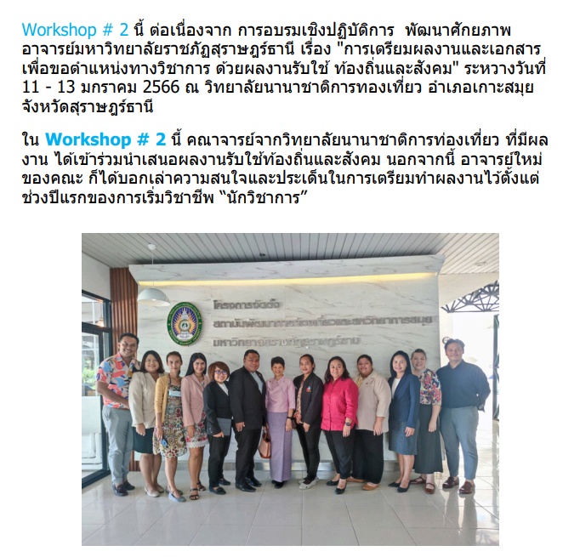
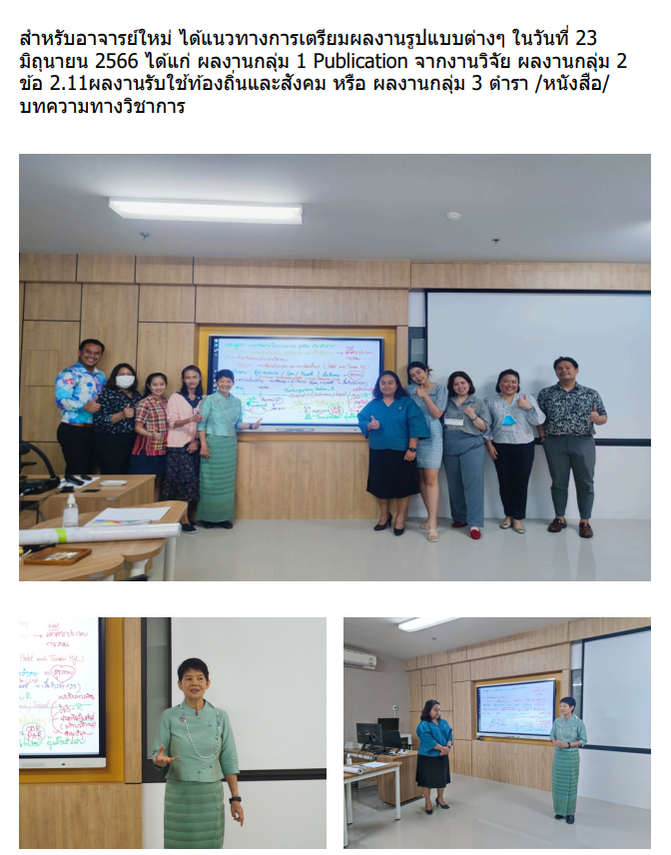

Slide 14
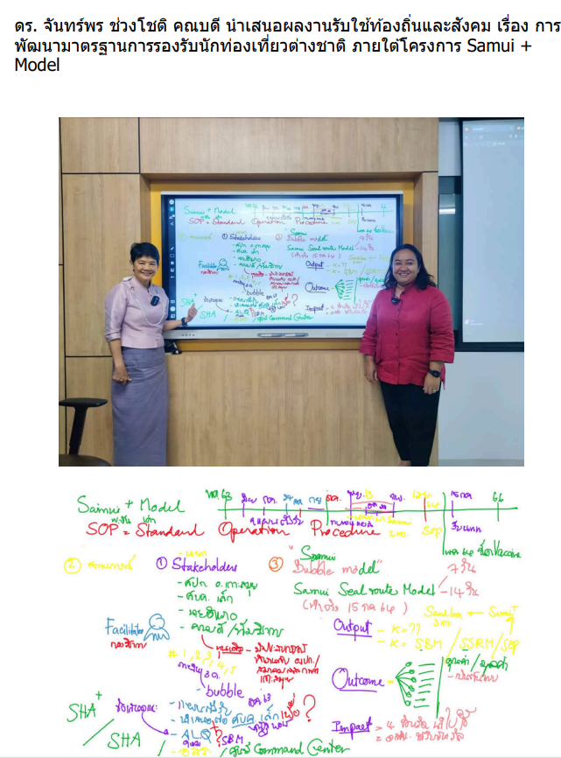
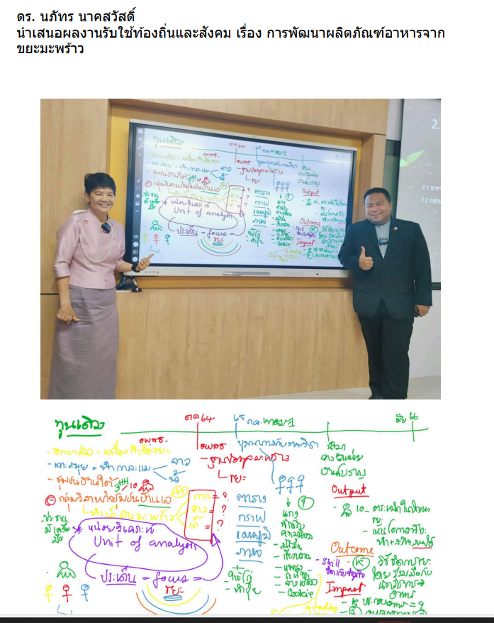

Slide 15
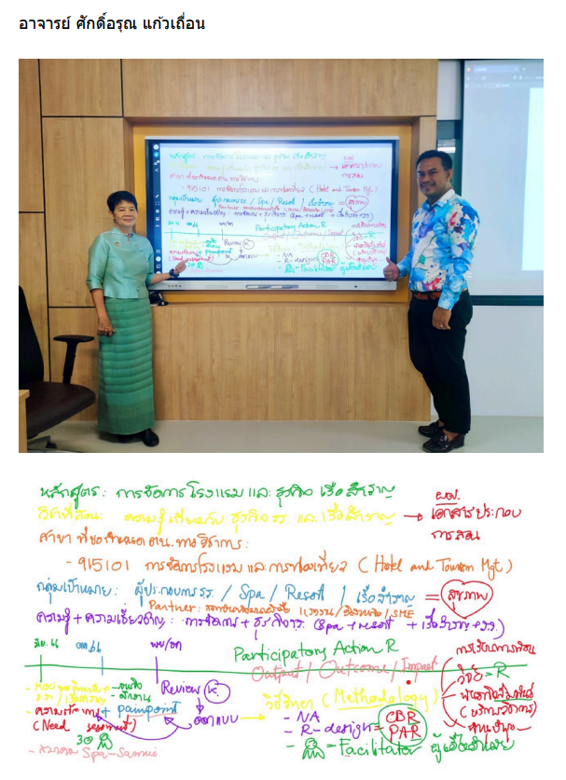
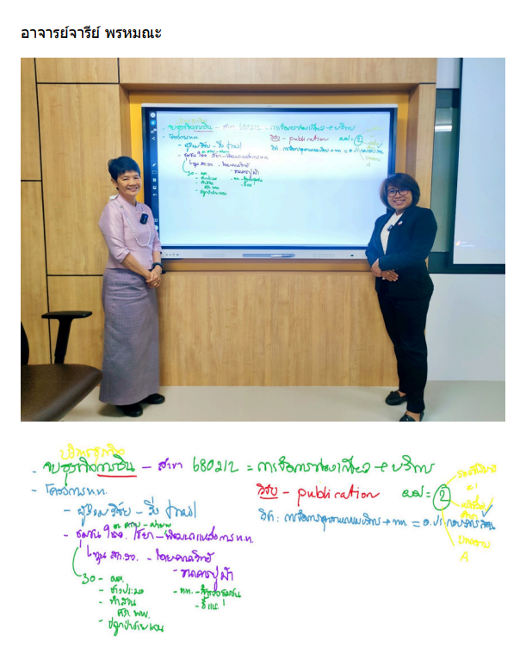

Slide 16
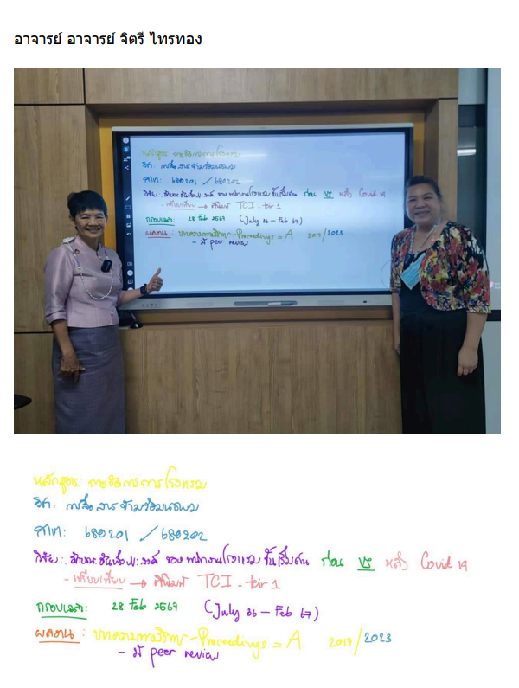
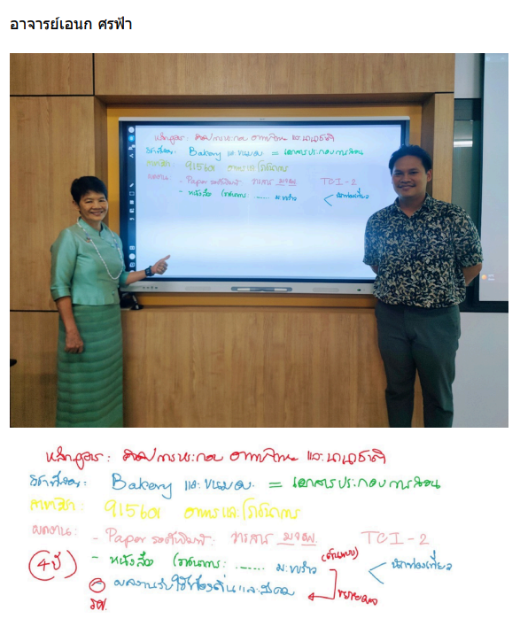

Slide 17
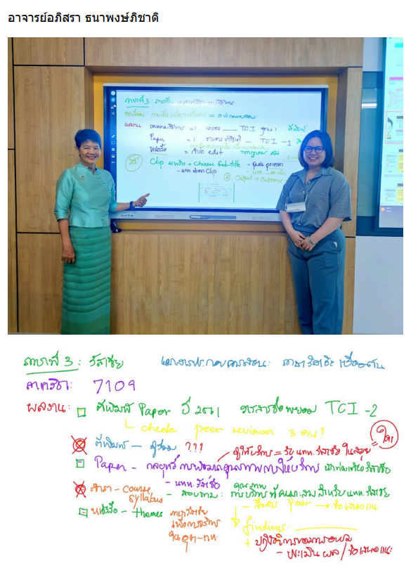
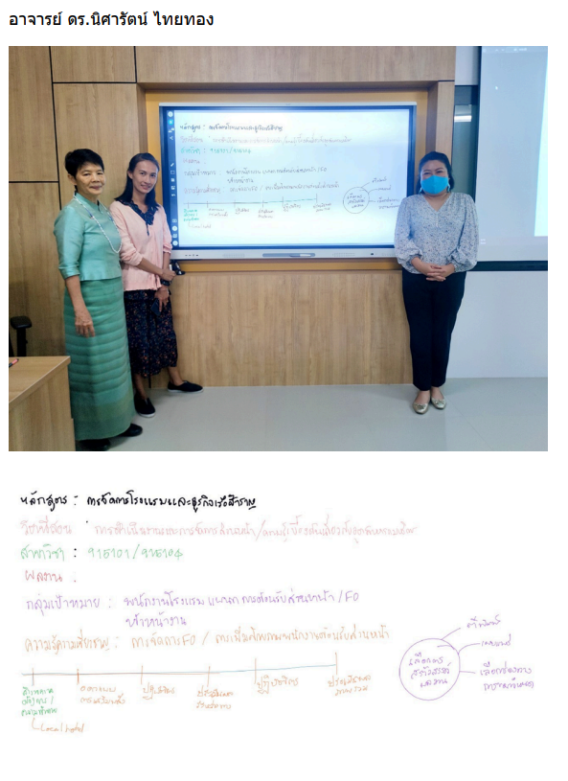
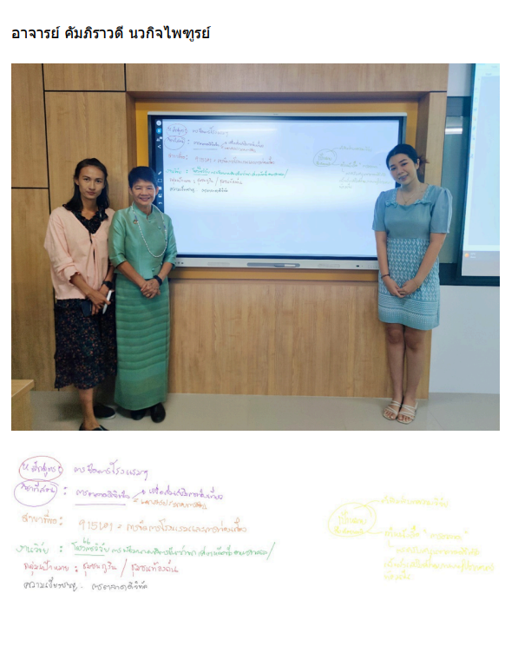

Slide 18
THANK YOU

